Slide 1
Влияние внедрения SDN на безопасность в сетях
Осипова Валерия К34202

Slide 2
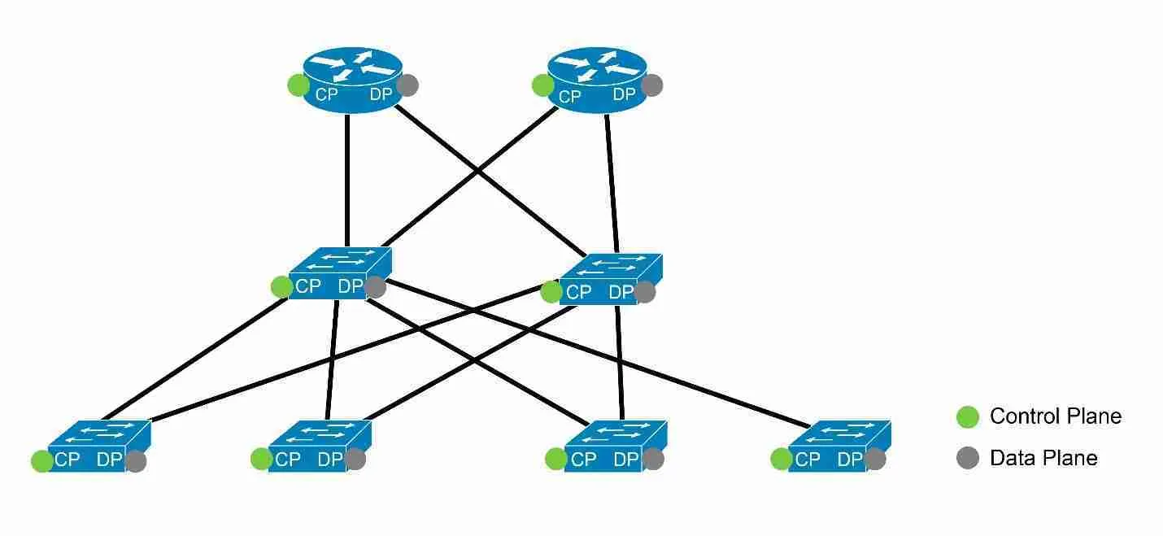
Уязвимости в традиционных сетях
Фрагментация и сложность управления
Отсутствие централизованного контроля
Ограниченные средства мониторинга и обнаружения угроз
Ограниченная гибкость и масштабируемость
Сложность настройки и обновления правил безопасности

Slide 3
Внедрение подходов NFV и BYOD
С развитием подходов, таких как NFV (Network Functions Virtualization) и BYOD (Bring Your Own Device), возникли новые требования к информационной безопасности. Однако внедрение этих подходов было замедлено из-за сложностей в обеспечении безопасности.

Slide 4
Внедрение подходов NFV и BYOD
BYOD позволяет сотрудникам использовать собственные устройства для работы, что приводит к разнообразию операционных систем, версий программного обеспечения и приложений.
В среде BYOD требуется эффективная система управления доступом и аутентификации, чтобы обеспечить безопасный доступ к корпоративным ресурсам с различных устройств и местоположений.
BYOD создает риск смешивания личных и корпоративных данных на одном устройстве, что может привести к утечкам информации или нарушению конфиденциальности.

Slide 5
Внедрение подходов NFV и BYOD
Переход к NFV в сетевых инфраструктурах требует обеспечения безопасности виртуальных сетевых функций, включая их изоляцию, мониторинг и защиту от атак.
С увеличением сложности сетевых архитектур, таких как NFV, становится сложнее управлять и согласовывать политики безопасности на различных уровнях сети. Это требует разработки гибких и эффективных механизмов управления политиками безопасности.

Slide 6
Улучшения безопасности сети с внедрением SDN
Уязвимости традиционных сетей
Решение благодаря SDN
Фрагментация и сложность управления
Отсутствие централизованного контроля
Ограниченные средства мониторинга и обнаружения угроз
Ограниченная гибкость и масштабируемость
Сложность настройки и обновления правил безопасности
Централизованное управление и упрощение настроек
Централизованный контроль и обнаружение угроз
Расширенные средства мониторинга и обнаружения
Гибкость и масштабируемость
Программируемость правил безопасности

Slide 7
Обеспечение безопасности в контексте подходов NFV и BYOD
Решение проблем обеспечения безопасности
Разнообразие устройств и приложений
Управление доступом и аутентификация
Разделение личных и корпоративных данных
Безопасность виртуальных сетевых функций
Управление политиками безопасности

Slide 8
Улучшения безопасности сети с внедрением SDN
SDN открывает новые возможности для создания инновационных методов обеспечения безопасности. Одним из таких примеров является разработка решений по верификации сетей, таких как российская разработка VerMont.
VerMont - это инструмент для верификации сетевых конфигураций, который был разработан в Новосибирском Государственном Университете (НГУ)

Slide 9
Вывод
SDN представляет собой мощный инструмент для улучшения безопасности сетей путем централизации управления, программирования правил безопасности, микросегментации и применения передовых алгоритмов обнаружения и предотвращения атак.
SDN

Slide 10
СПАСИБО ЗА ВНИМАНИЕ!
Осипова Валерия К34202

